Slide 1
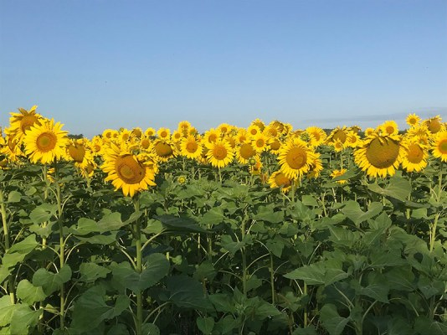
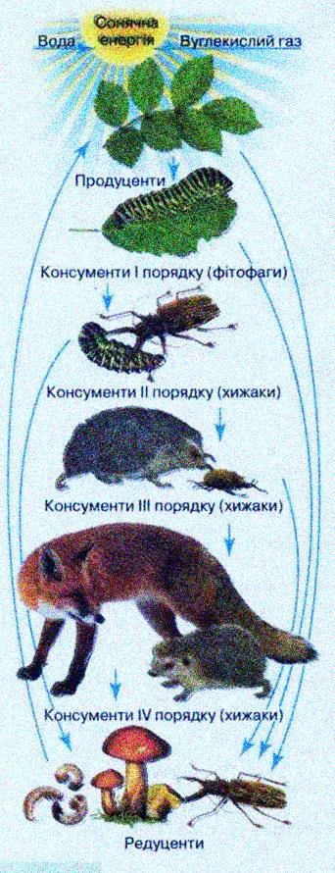
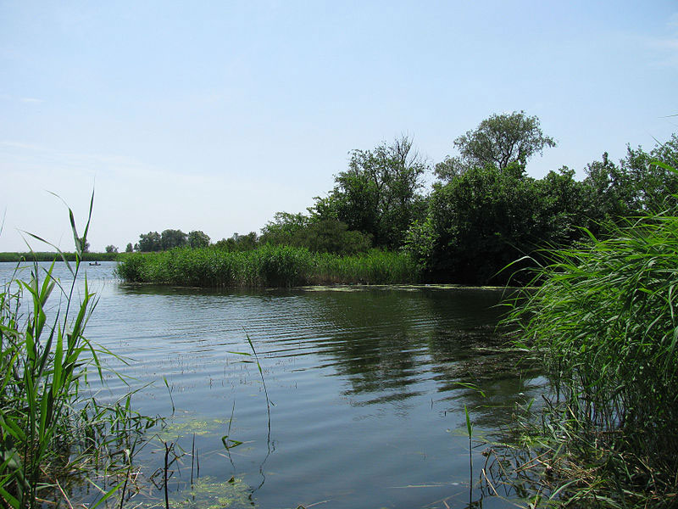
Екосистеми, їх властивості та характеристики

Slide 2
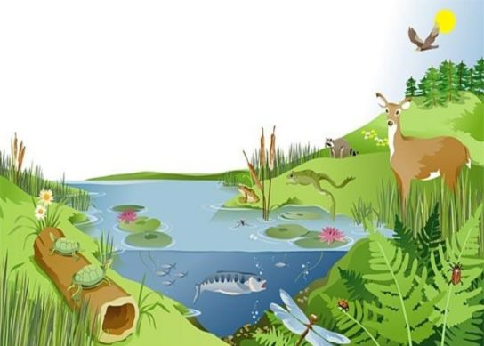
Функціонування екосистеми – це сукупність екологічних процесів, що завдяки внутрішнім і зовнішнім екологічним зв’язкам забезпечують існування та розвиток екосистеми в часі.
У функціонуванні екосистем проявляється головна еволюційно вихідна спільна функція – засвоєння, перетворення й передача речовин, енергії та інформації.
Функціонування екосистем відбувається завдяки: а) структурним внутрішнім зв’язкам між компонентами; б) структурним зовнішнім зв’язкам між екосистемами.
В конкретних екосистемах відбуваються процеси: а) зв’язування, накопичення, перетворення сонячної енергії; б) поглинання й передача поживних речовин ланцюгами живлення; в) накопичення й вивітрювання гірських порід.
Екосистеми, незважаючи на свою різноманітність, мають подібні структуру, функції, властивості й ознаки, що визначаються їх походженням та еволюційним призначенням.

Slide 3
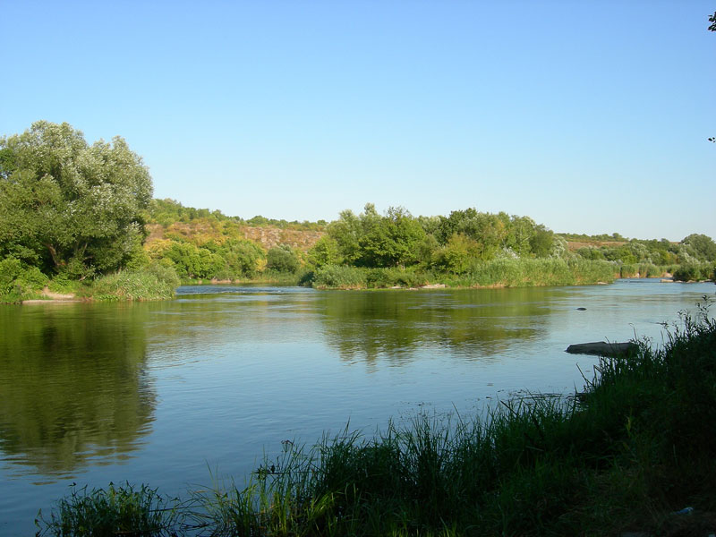
Спільні властивості функціонування екосистем
--- Цілісність
Властивість, що забезпечується тісними зв’язками організмів між собою та середовищем існування.
--- Стійкість
Властивість, що є результатом тривалої та глибокої коеволюції організмів та їх сформованих відносин з компонентами неживої природи.
--- Саморегуляція
--- Самоорганізація
Властивість впорядковувати внутрішню структуру і функціонування, що забезпечується механізмами саморегуляції.
Властивість відновлювати динамічну рівновагу.

Slide 4
Спільні ознаки екосистем (екологічна характеристика)
Видова різноманітність і склад організмів
Ланцюги живлення та розгалуженість трофічної мережі
Структура екосистем
Мінералізація органічних решток
Біологічна продуктивність

Slide 5
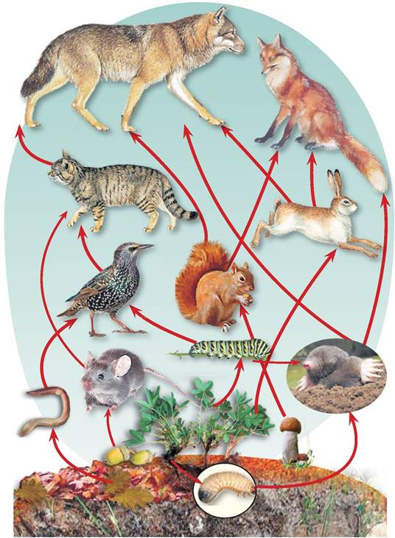
Організація потоку речовини, енергії та інформації в екосистемі
Всередині е
Всередині екосистеми обмін речовин та енергії здійснюється завдяки діяльності продуцентів, консументів і редуцентів, пов’язаних між собою найрізноманітнішими зв’язками, визначальними серед яких є трофічні.

Slide 6
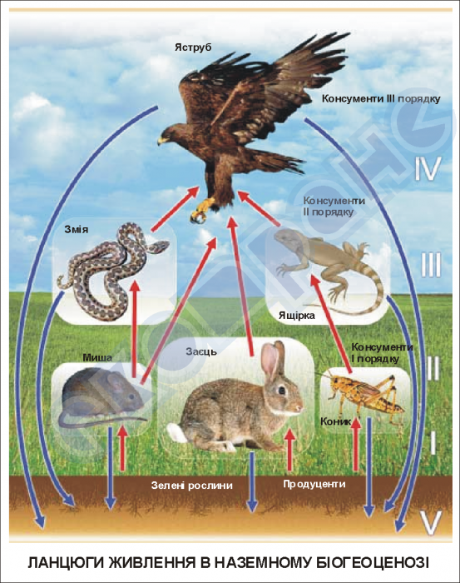
Організація потоку речовини, енергії та інформації в екосистемі
Ланцюг живлення – це послідовний ряд живих організмів, пов’язаних харчовими зв’язками, який відображає передачу речовини та енергії в екосистемі. Першою ланкою більшості ланцюгів живлення є продуценти (автотрофи). Наступні ланки – консументи (гетеротрофи). Рештки організмів використовують редуценти (сапротрофи).

Slide 7
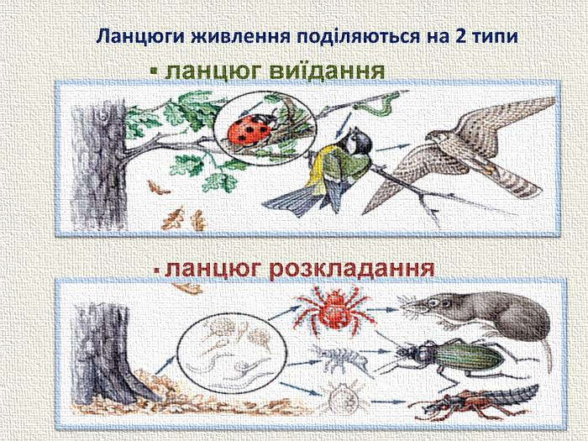
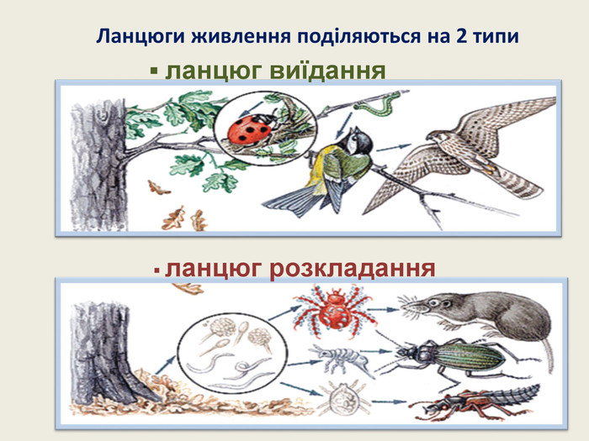
Організація потоку речовини, енергії та інформації в екосистемі
За джерелом надходження енергії до консументів ланцюги живлення поділяють на пасовищні (ланцюги виїдання) та детритні (розщеплення).
Пасовищні (мал. А) – це ланцюги, які починаються із зелених рослин і завершуються редуцентами.
Детритні (мал. Б) – це лацюги, які починаються з мертвої органічної речовини і продовжуються редуцентами.
Мал. А. Пасовищний ланцюг живлення.
Мал. Б. Детритний ланцюг живлення.

Slide 8
Закономірності функціонування екосистем
Правило екологічної піраміди
екологічна ефективність кожної наступної ланки приблизно в десять разів менша від попередньої внаслідок втрат енергії на кожному трофічному рівні.
Закон односпрямованості потоку енергії
енергія, що її отримує екосистема, передається в одному напрямку від продуцентів до консументів і редуцентів.
Закон внутрішньої динамічної рівноваги екосистем
речовини, енергія, інформація та динамічні якості природних екосистем перебувають у тісному взаємозв’язку, за якого зміна одного з показників неминуче призводить до змін інших за умови збереження загальних властивостей системи.

